Slide 1
Plan de Formación
Uniandes en Oracle Cloud
Tema:
Portal Facturación Interna
Módulo:
Auto servicio
Formador (es):
Sandra Liliana Ojeda Berdugo y Liliana Cruz B.
Objetivo:
Al finalizar la sesión, los participantes estarán en capacidad de:
- Aprobar y/o rechazar solicitudes.

Slide 2
Reglas del juego
Participar activamente.
Respetar la opinión de los demás.
Foco (estar aquí y ahora).
Mantener el micrófono silenciado, activarlo al participar.
Pedir la palabra.
Este es el espacio para resolver dudas. ¡Lánzate a preguntar!
Se recomienda tomar esta sesión en PC, no desde teléfonos móviles.
Únicamente los formadores harán grabación de la sesión, quienes la publicarán en el canal stream del proyecto Oracle para consulta libre de los asistentes.

Slide 3
Conceptos básicos / Glosario
Los traslados presupuestales son: transacciones que se utilizan para registrar el pago de servicios, artículos institucionales y de aportes internos; entre unidades Académicas o Administrativas
Estos traslados no conllevan ningún ingreso o gasto real de dinero, dada su naturaleza de operación interna de la institución.
Las contrapartidas son : operaciones que aplican para los proyectos y reflejan los aportes equivalentes a especie o dinero, que deben realizar las entidades para el desarrollo de un proyecto, en este caso la Universidad de los Andes.
Estas contrapartidas no conllevan ningún ingreso o gasto real de dinero, dada su naturaleza de operación interna de la institución.

Slide 4
Conceptos básicos / Roles de usuarios
Administrador
Usuario encargado de crear/actualizar las parametrizaciones requeridas dentro del portal de facturación interna, incluyendo la configuración de los usuarios autorizados para ingresar al portal, utilizando para esto el módulo de seguridad.
Solicitante
Aprobador
Usuario funcional con privilegios de autorización de solicitudes y anulaciones generadas por usuarios solicitantes.
Usuario funcional de la aplicación que ingresa a crear solicitudes y anulaciones de facturación interna.
Generación de informes para el seguimiento de su solicitud.
Generación de informes para el seguimiento de su solicitud.

Slide 5
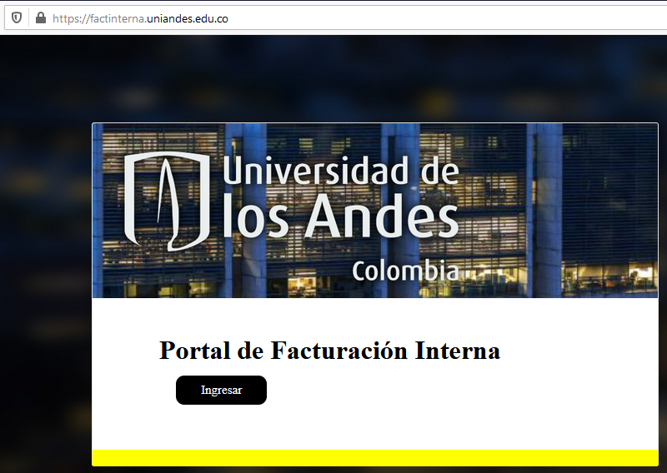
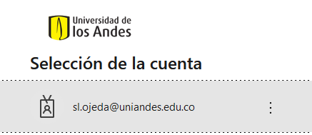
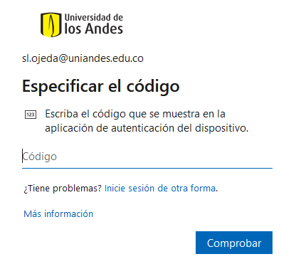
Recomendaciones de acceso
Conectarse al Pulse Secure
Ingresar a la URL
https://factinterna.uniandes.edu.co/
3. Dar clic en Ingresar
4. Seleccionar la cuenta Uniandes
5. Escribir la contraseña
6. Registrar el código de verificación

Slide 6
Generar aprobaciones solicitudes de Gastos
Tenemos una solicitud con estado Nueva

Slide 7
Generar aprobaciones solicitudes de Ingresos
Tenemos una solicitud con estado Nueva

Slide 8
Procesos y estados para la solicitud y anulación de Gastos o ingresos
Si
Solicitud de facturación interna o contrapartida
Portal
¿La solicitud fue procesada?
Estado: Procesada
Si
Procesar la solicitud
Estado: Aprobada
No
Realizar la solicitud en el portal
Revisar la solicitud en el portal
¿La solicitud fue aprobada?
Estado: No procesada
Estado: Ninguno
Estado: Nueva
No
Estado: Rechazada
Si
Anulación de facturación interna o contrapartida
Estado: Anulación procesada
Portal
¿La anulación fue procesada?
Si
Procesar la anulación
Estado: Anulación aprobada
No
Realizar la solicitud anulación en el portal
Revisar la solicitud de anulación en el portal
¿La anulación fue aprobada?
Estado: Anulación no procesada
Estado: Procesada
Estado: Anulación solicitada
No
Estado: Anulación Rechazada
Rol en el proceso
Solicitante
Aprobador

Slide 9
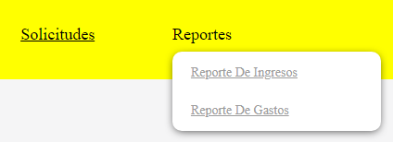
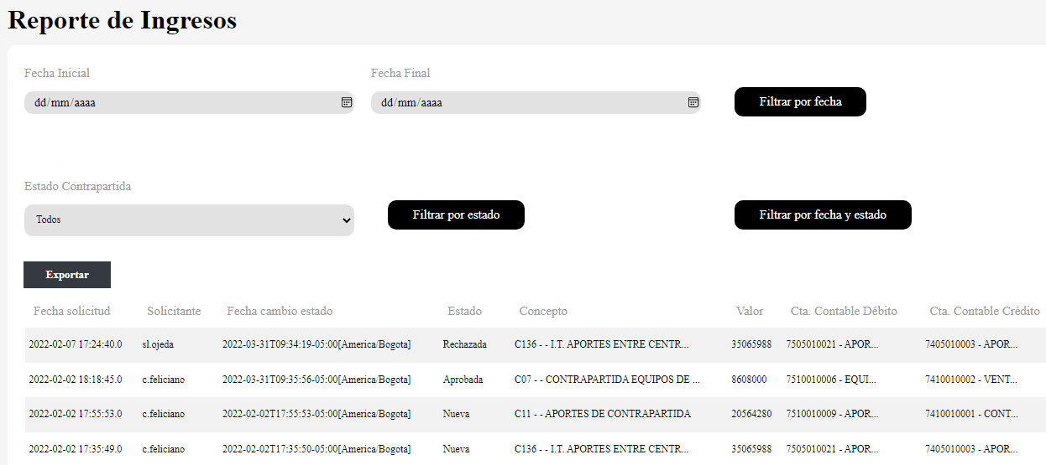
Reportes
1. Se tiene dos tipos de reportes:
Reporte de Ingresos:

Slide 10
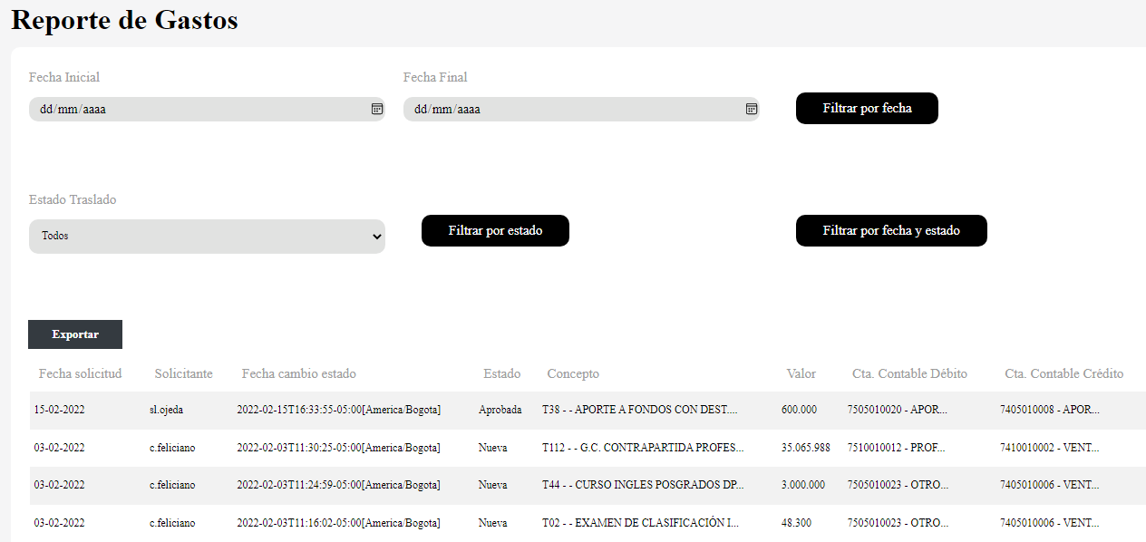
Reportes
Reporte de Gastos:

Slide 11
Modelo de servicio ante errores o novedades del portal
Si
Notificar al usuario la solución a su solicitud
¿El administrador pudo resolver el caso?
No
Escalar la solicitud al administrador de la plataforma
Revisar y analizar el caso
Reportar novedad o error
Revisar y analizar la novedad
No
¿El gestor de presupuesto pudo resolver el caso?
Escalar el caso a la DSIT
Si
Notificar al usuario la solución a su solicitud
Notificar el análisis o solución del caso
Rol en el proceso
Solicitante
Gestor de presupuesto
Administrador
DSIT

Slide 12
Inquietudes

Slide 13
Evaluación
Vamos a diligenciar una corta encuesta en el link enviado por el chat.

Slide 14
¡GRACIAS!

